Slide 17
Inden- eller udendørsaktivitet Kage konkurrence
Der indkøbes alt hvad der skal bruges til at lave en fin lagkage:
Lagkage bunde, creme, flødeskum og pynt til 10 stk. lagkager
De 10 hold skal så på tid lave den fineste kage.
En dommer udvælger de 3 fineste kager, som hver skal have en præmie
Kagerne kan bruges til fælles kaffebord

Slide 18
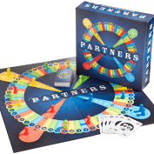
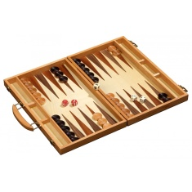
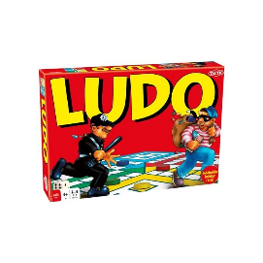
Brætspilscafé
Hvad er det?
Engang var der kun ludo, i dag er der ingen grænser for, hvilke slags brætspil man kan spille.
Der er udfordringer og aktiviteter til alle.
Materialer:
Brætspil. Søg evt. i genbrugsbutikkerne.

